Slide 1
Профессия продавец

Slide 2
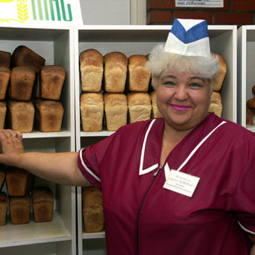
Продавец — молодец!
Он товары продает — хлеб, батон и булочку!

Slide 3
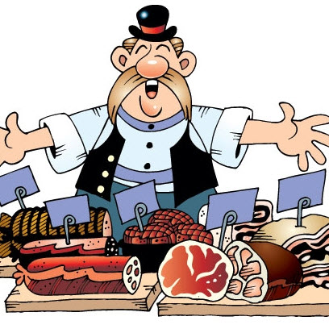
А другой — нам мясо продает
Выбор у него большой!

Slide 4
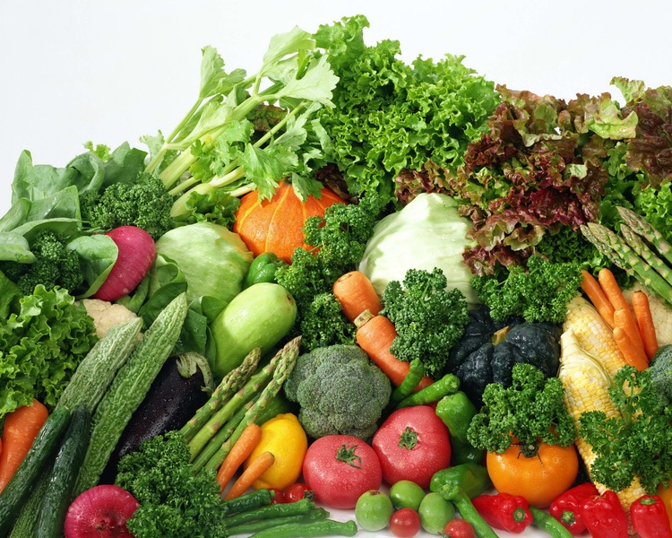
Ну а третий — морковь, томаты,
Выбор у него богатый!

Slide 5
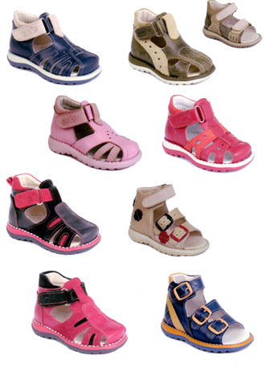
Четвертый продает сапожки,
Туфельки и босоножки.

Slide 6
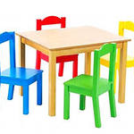
Ну а пятый — стол и шкаф,
Стулья, вешалки для шляп.

Slide 7
Продавцы товары знают,
Даром время не теряют.
Все, что просим, продадут.
Это их привычный труд!

Slide 8
конец
Спасибо за внимание
Автор презентации ЯДАХ МАРИНА
Автор презентации ЯДАХ МАРИНА

